Slide 1
Консультация учителя-логопеда для родителей
«Если ваш ребёнок плохо говорит…».
Речевые нарушения у детей – серьёзная проблема нашего времени, с каждым годом все больше детей нуждаются в помощи учителя-логопеда.
Каковы же нормы развития речи ребёнка 3-4 лет?
Трехлетние дети начинают высказывать простейшие суждения о предметах и явлениях, делают умозаключения, устанавливают зависимость между ними. У ребёнка формируется способность к обобщению, он начинает объединять ряд предметов, сходных по назначению, в единую группу. Например, показывает на собаку, изображённую на картинке и на собаку за окном.
К четырем годам активный словарь ребёнка, т. е. слова, которые он употребляет в речи, составляет примерно 2000 единиц. Есть ещё пассивный словарь. Это слова, значение которых ребёнок знает, но в речи не употребляет. Он начинает чаще использовать местоимения (мой, твой, ваш, наш), наречия (тут, там, здесь), появляются числительные (один, два). Если раньше ребёнок употреблял только качественные прилагательные (мягкий, теплый), то теперь использует и притяжательные (дядина шляпа, кошкин хвост).

Slide 2
Но само по себе увеличение словарного запаса не имело бы большого значения, если бы он параллельно не овладевал умением сочетать слова в предложении по законам грамматики. И хотя достижения ребёнка в усвоении родного языка значительны, тем не менее, речь его еще далека от совершенства. Так, трехлетние дети еще не всегда могут без помощи взрослых связно и понятно рассказать, что они видели на улице, пересказать содержание сказки.
Четвёртый год — это возраст «почемучек». Дети постоянно задают взрослым вопросы, которые нельзя оставлять без внимания. Надо терпеливо и доступно отвечать на все «почему?», «зачем?», «как?», «что это?». Иногда из-за неустойчивости внимания дети не способны выслушать до конца ответы взрослых. Поэтому объяснения должны быть короткими, простыми и понятными.
К четырём годам ребёнок может не произносить звуки Р, РЬ, Л. Не всегда произносить шипящие Ш, Ж, Ч, Щ. Поэтому не стоит требовать от ребёнка их правильного произношения. Но к пяти годам все звуки русского языка должны произноситься правильно. Если этого не произошло необходимо обратиться к логопеду.

Slide 3
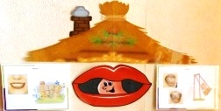
Какие же условия необходимы для своевременного и правильного формирования речи?
Главное, чтобы ребёнок был соматически здоров, активен, имел полноценное речевое окружение, испытывал потребность в общении, обладал нормальным слухом и интеллектом. Поэтому необходимо выбирать игры, которые совершенствуют внимание ребёнка, его память, мышление, воображение. Используйте игры с подражанием голосам животных, с совместным проговариванием потешек, прибауток, напеванием колыбельных.
Напомню, что речь формируется по подражанию. Родителям необходимо контролировать собственную речь, обращаться к ребёнку с адекватными просьбами и не требовать от него невозможного.
Нужно побуждать ребёнка к речи, выслушивать его высказывания, играть в совместные игры. Если ребёнок плачет и хочет поделиться своей бедой, следует не только пожалеть его, но и дать возможность рассказать, что случилось. Надо поощрять не только речевую активность ребёнка, но и учить его слушать взрослого.

Slide 4
Советы логопеда
· Очень часто дети, которые плохо говорят для своего возраста, еще и плохо едят. Как правило, для них целая проблема скушать яблоко или морковку, не говоря уж о мясе. Вызвано это слабостью челюстных мышц, а она, в свою очередь, задерживает развитие движений артикуляционного аппарата. Поэтому обязательно заставляйте ребенка жевать сухари и целые овощи и фрукты, хлеб с корочками и кусковое мясо. Чтобы развить мышцы щёк и языка, покажите ребёнку, как полоскать рот. Научите надувать щёки и удерживать воздух, "перекатывать" его из одной щеки в другую.
· Говорите с ребёнком медленно, короткими фразами; пользуйтесь правильным русским языком, не переходите на "детский язык" (сюсюканье) сами и не разрешайте делать это другим.
· Каждый день читайте ребёнку. Не показывайте своей досады и нежелания, если ребёнок попросит вас в сотый раз прочитать книжку, которую особенно полюбил. Если вы очень заняты, то можно поставить кассету или диск, но помните, что личное общение наиболее ценно.
· Чаще разговаривайте с ним, терпеливо отвечайте на все его вопросы, поощряйте желание их задавать.
· Говорите чётко, внятно, несколько раз повторяя слово или фразу, меняя в ней слова местами.

Slide 5
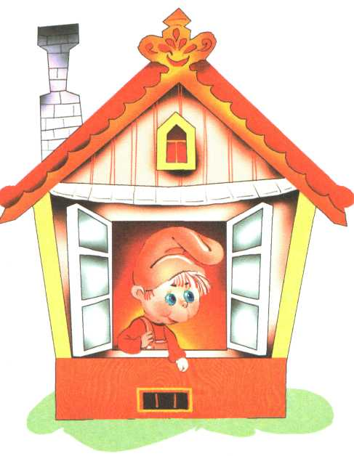
Мелкая моторика
· Не забывайте развивать и мелкую моторику - то есть малыш как можно больше должен работать своими непослушными пальчиками. Учёные доказали, что развитие мелкой моторики рук напрямую связано с развитием речевых центров головного мозга. Как бы ни казалось вам это утомительным, пусть малыш сам застегивает пуговицы, шнурует ботинки, засучивает рукава. Причём начинать тренироваться ребёнку лучше не на своей одежде, а сперва "помогать" одеться куклам и даже родителям. По мере того, как детские пальчики будут становиться проворнее, его язык будет все понятнее не только маме.
· Как можно раньше отучайте ребёнка от соски, не заставляйте его спать, положа руки под щёку, что может деформировать челюсть.
· Не сравнивайте ребёнка ни с какими другими детьми. Каждый человек ценен индивидуален.
Учитель- логопед: Чекати Л.Ю.

